Slide 1
Metode Rekomendasi Item Collaborative Filtering Pada Sistem E - Travel Haruni Berbasis Web Mobil Menggunakan Framework
Laravel
Nama : Muhammad Aditya Putra
NPM : 1B117042
Jurusan : Sistem Informasi
Pembimbing : Dr. Widya Silfianti

Slide 2



Latar Belakang
Traveller ?
penjelajah, wisatawan, pengembara, pelancong, turis.
Collaborative Filtering ?
salah satu teknik yang paling dikenal
dalam menghasilkan sistem rekomendasi
Kebutuhan informasi rekomendasi para Traveller sebelum melakukan perjalanan
Tujuan Perjalanan
Akomodasi Transportasi
Teman Kegiatan
Bermalam / menginap

Slide 3
Rumusan Masalah
Bagaimana membangun sistem rekomendasi web mobile yang menerapkan item collaborative filtering sehingga para traveller mendapatkan rekomendasi informasi tempat wisata, informasi rumah singgah dan informasi untuk mencari teman perjalanan.

Slide 4
Batasan Masalah
Pembuatan sistem rekomendasi web mobile traveller menggunakan Framework Php Laravel, Framework Bootsraps dan database MySql
Metode Item base collaborative filtering

Slide 5
Tujuan Penulisan
Membuat sistem rekomendasi web mobile yang bisa digunakan para traveller mendapatkan rekomendasi informasi
Tempat Wisata
Teman Perjalanan
Rumah Singgah

Slide 6
Metologi Penelitian
SDLC (System Development Life Cycle) Waterfall
Analisis Desifinisi
Desain Sistem
Implementasi
Pengujian Sistem
Pemeliharaan

Slide 7
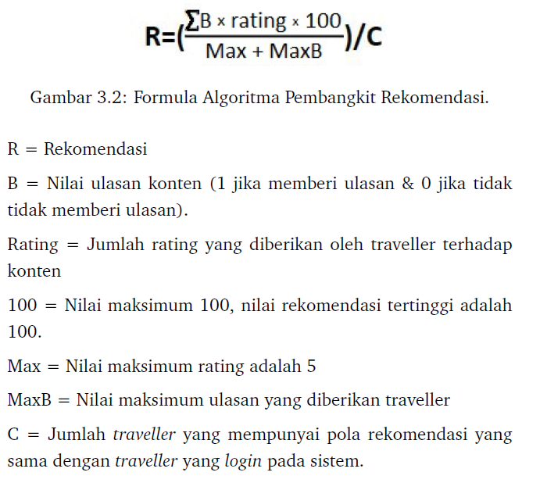
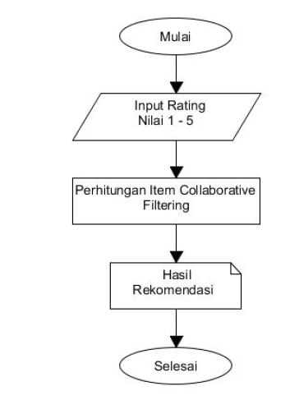
Analisis Kebutuhan Sistem
Analisis Perhitungan Item Based Collaborative Filtering

Slide 8
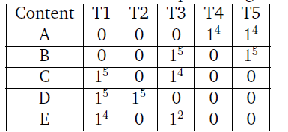
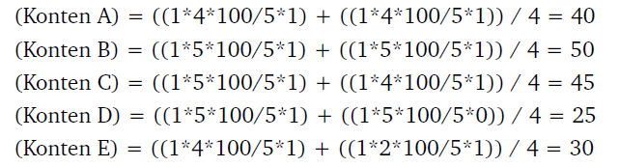
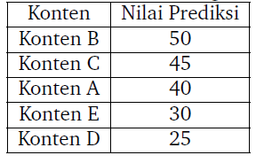
Analisis Kebutuhan Sistem
Contoh Perhitungan Item Collaborative Filtering

Slide 9
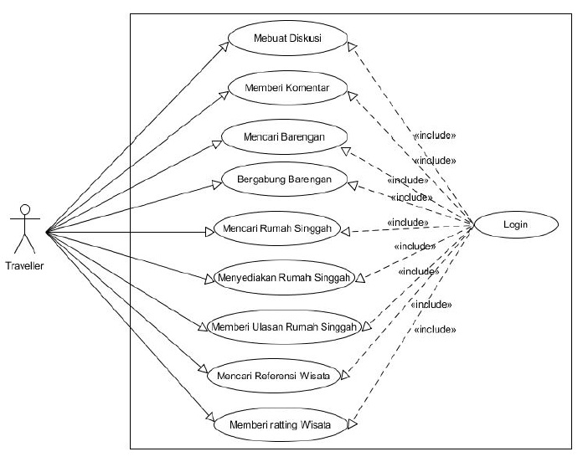
Rancangan UML (Unified Model Language)
Use Case Diagram

Slide 10
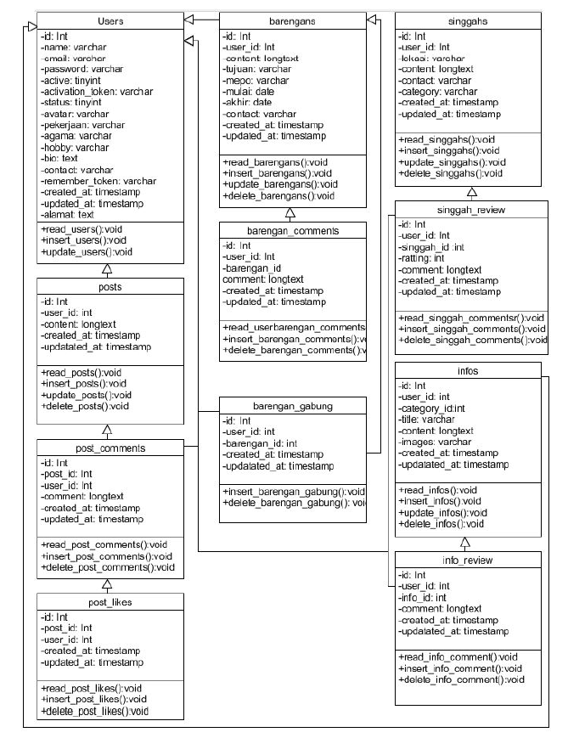
Rancangan UML (Unified Model Language)
Class Diagram

Slide 11
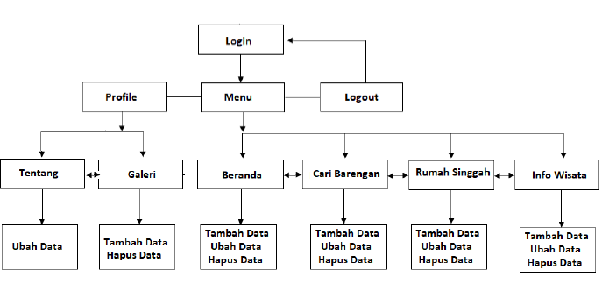
Rancangan Struktur Navigasi
Struktur Navigasi

Slide 12
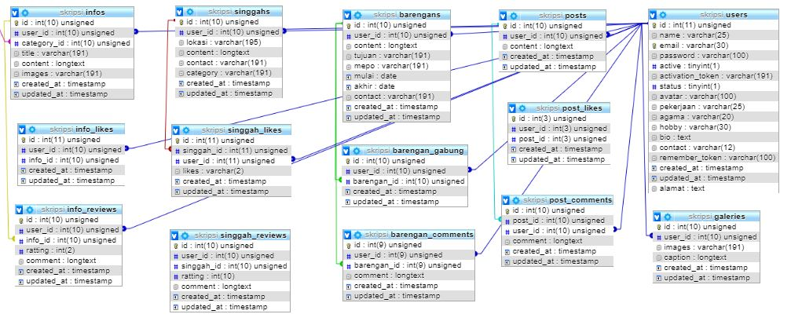
Rancangan Struktur Database

Slide 13
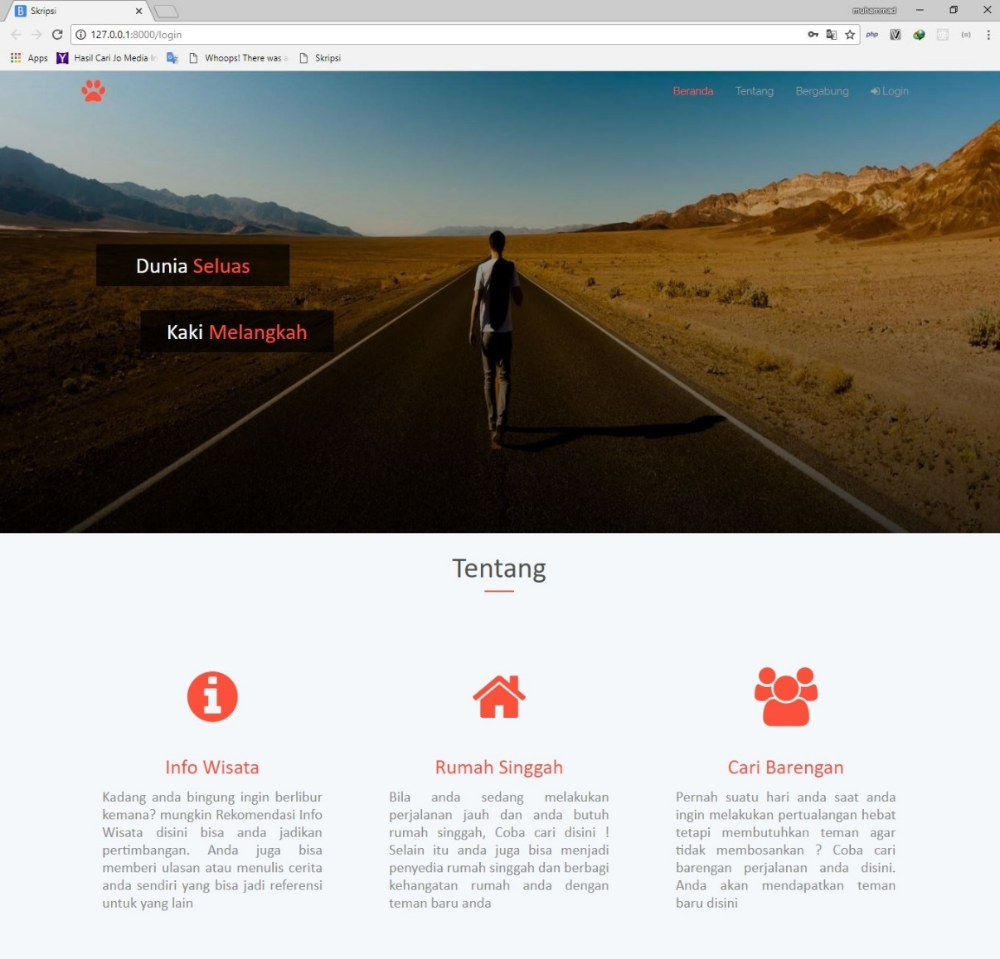
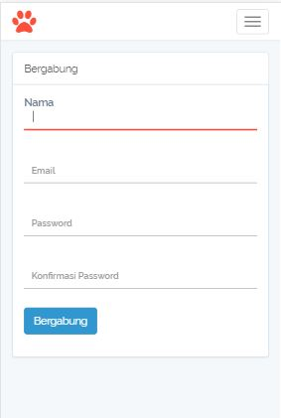
Output Program

Slide 14
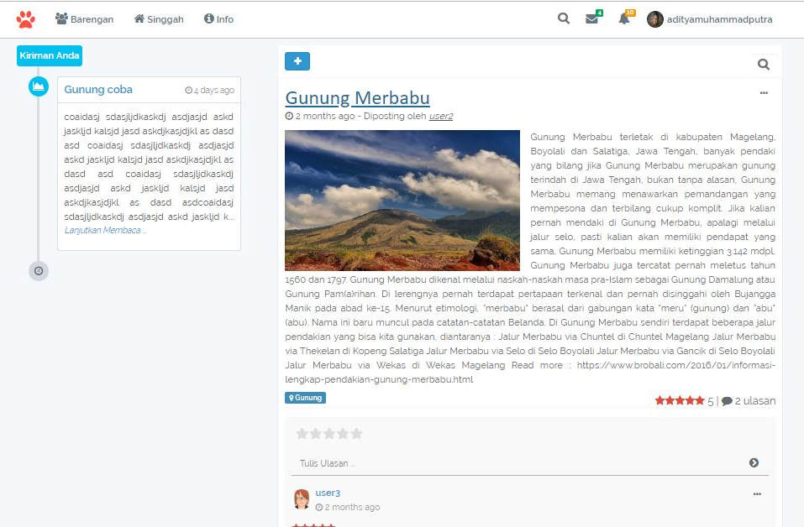
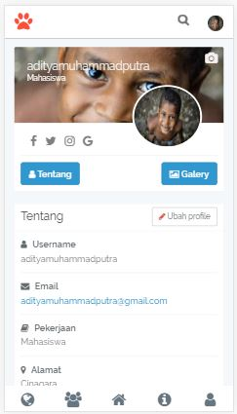
Output Program

Slide 15
Kesimpulan
Sistem rekomendasi web mobile traveller menggunakan metode collaborative
filtering dan framework laravel telah selesai dibuat dan selesai diuji
coba. Diharapkan dengan adanya sistem ini dapat membantu traveller dalam
menyiapkan kebutuhan informasi sebelum melakukan perjalanan.
Sistem ini dapat menampilkan informasi rekomendasi tempat wisata
Sistem ini dapat digunakan traveller untuk berdiskusi tentang pertanyaan yang berkaitan dengan travelling atau berwisata
Sistem ini dapat digunakan traveller untuk mencari teman barengan dalam berwisata

